Slide 1
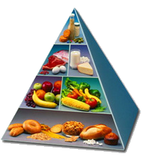
SODOBNA PRIPRAVA HRANE
Razred: 7., 8. r.
Obseg ur: 35 ur
Učiteljica: Maja Korošec

Slide 2
U Č N E T E M E:
HRANILNE SNOVI (ogljikovi hidrati, beljakovine, maščobe, vitamini in minerali, voda)
ZDRAVA PREHRANA (prehranska piramida, postopki priprave zdrave hrane)
SESTAVA OBROKA (predjedi, juhe, zakuhe, solate, glavne jedi, priloge, deserti)
RITEM PREHRANJEVANJA IN PREHRANSKE NAVADE ( zajtrk, malica, kosilo, večerja, spremljanje dnevnih obrokov in analiza prehranskih navad)
KAKOVOST ŽIVIL IN JEDI (varna hrana, zastrupitve s hrano, ocenjevanje kakovosti živil in jedi)

Slide 3
S P L O Š N I C I L J I:
učenci razvijajo sposobnost uporabe, povezovanja in tvorjenja mišljenja za preudarno odločanje o lastni prehrani predvsem v smislu zagotavljanja zdravja;
učenci usvajajo spretnosti priprave in postrežbe hrane;
učenci usvajajo primerno vedenje med pripravo jedi in pri uživanju jedi;

